Slide 1

HỆ THỐNG QUẢN LÝ BỆNH NHÂN
Giảng viên:

Slide 2

Thiết kế CSDL
Thực hành phân tích, khảo sát CSDL dự án, thiết kế CSDL mức khái niệm.
Khi thiết kế CSDL, phải thiết kế ở mức khái niệm/logic trước, sau đó
mới chuyển sang thiết kế ở mức vật lý

Slide 3
THIẾT KẾ CSDL MỨC KHÁI NIỆM
Thiết kế CSDL mức khái niệm: Là sự trừu tượng hóa của thế giới thực.
Trong DBMS, Sơ đồ thực thể - liên kết (ERD) dùng để mô tả lược đồ CSDL mức khái niệm.

Slide 4
CÁC THÀNH PHẦN DỮ LIỆU MỨC KHÁI NIỆM
Các thành phần cơ bản mức khái niệm gồm:
Các thực thể (Entity) hay Quan hệ (Relation)
Các thuộc tính (Attribute)
Các mối quan hệ (Relationship) – còn gọi là quan hệ logic hay liên kết
Các quy tắc nghiệp vụ (Business Rule)
Dữ liệu giao nhau (Intersection Data)

Slide 5
THIẾT KẾ CSDL MỨC LOGIC
Thiết kế CSDL mức logic là quá trình chuyển CSDL mức khái niệm sang mô hình Lược đồ quan hệ và chuẩn hóa các quan hệ.

Slide 6
THIẾT KẾ CSDL MỨC VẬT LÝ
Mức thấp nhất của kiến trúc một CSDL là cơ sở dữ liệu vật lý. CSDL vật lý là sự cài đặt cụ thể của CSDL mức khái niệm.
CSDL vật lý bao gồm các Bảng (Table) và mối quan hệ (Relationship) giữa các bảng này.

Slide 7
CÁC KHÁI NIỆM MỨC VẬT LÝ
Dữ liệu được biểu diễn như là một tập hợp các thực thể
Mỗi thực thể được biểu diễn bởi một bảng (table). Bảng bao gồm các cột (column), các hàng/bộ (tuple)
Mỗi cột biểu diễn một thuộc tính và có kiểu dữ liệu (Data type) nhất định.
Mỗi hàng/bộ thể hiện một thực thể
Mỗi bảng có một Khóa (key) – xác định tính duy nhất của bộ dữ liệu trong tập dữ liệu - khóa gồm một hoặc một vài thuộc tính của bảng.

Slide 8
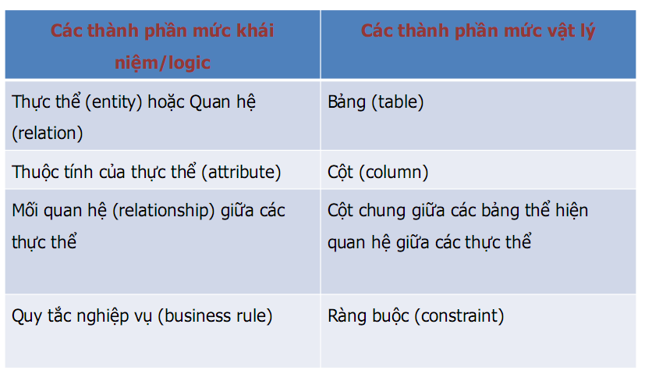
Thiết kế CSDL

Slide 9
Hệ thống quản lý bệnh nhân
Áp dụng lý thuyết để phân tích,khảo sát CSDL dự án, thiết kế CSDL mức khái niệm, logic.
Xác định thành phần dữ liệu trong hệ thống cần lưu trữ, xác định các thành phần mức khái niệm, logic (thực thể, thuộc tính, mối quan hệ, qui tắc nghiệp vụ…)

Slide 11


